Slide 1

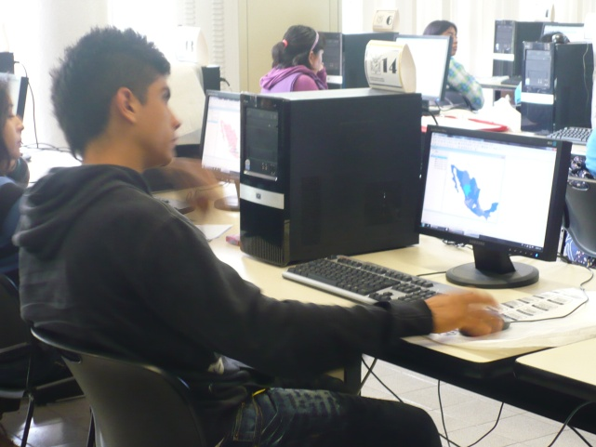
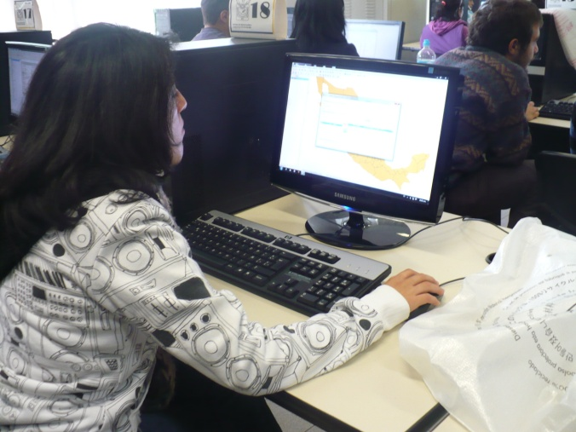
Semana del INEGI en la
Facultad de Economía
Del 10 al 14 de octubre de 2011
“SCNM. Cuentas Económicas y del Medio Ambiente”
Lunes 10
Horario: 12:00 a 13:30 hrs.
“Encuesta Nacional de Ingreso y Gasto en los
Hogares, ENIGH, 2010”
C.P. Rosa Ma. Rivera Gasca
Instructor Supervisor del proyecto ENGASTO
Lic. Miguel A. Durán Pérez
Responsable del Proyecto ENGASTO
Miércoles 12
Horario: 10:30 a 12:00 hrs.
““S.C.N.M. Producto Interno Bruto”
Lic. Ma. De Lourdes Mosqueda González
Directora de Cuentas de Corto Plazo y Regionales
Jueves 13
Horario: 10:30 a 12:00 hrs.
Venta de Productos de INEGI
11:00 a 18:00 hrs.
Lugar: Sala Octavio Gudiño, edificio B, 3er. Piso Facultad de Economía.
www.inegi.org.mx

